Slide 1
Сигурност на данните

Slide 2
Идентификация на потребители
Informix
DATABASE 'име-бд';
CLOSE DATABASE;
CONNECT TO 'име-бд' USER 'име-потребител'
DISCONNECT CURRENT;
Oracle
connect scott/tiger
disconnect

Slide 3
Създаване на потребители (Oracle)
CREATE USER име-потребител
IDENTIFIED {BY парола|EXTERNALLY}
[DEFAULT TABLESPACE име-tablespace];
ALTER USER име-потребител
[IDENTIFIED {BY парола|EXTERNALLY}]
[DEFAULT TABLESPACE име-tablespace];
DROP USER име-потребител [CASCADE];

Slide 4
Категории потребители
CONNECT
RESOURCE
DBA
  Oracle - потребител с име SYSTEM
  Informix - потребителят създал БД
GRANT {CONNECT|RESOURCE|DBA} [,...]
TO {PUBLIC|име-на-потребител} [,...]
[IDENTIFIED BY парола];
REVOKE {CONNECT|RESOURCE|DBA} [,...]
FROM {PUBLIC|име-на-потребител}[,...];

Slide 5
Привилегии за таблици
SELECT [(списък-имена-на-колони)]
UPDATE [(списък-имена-на-колони)]
INSERT
DELETE
INDEX
ALTER
REFERENCES [(списък-имена-на-колони)]
ALL [PRIVILEGES]
GRANT списък-привилегии ON име-на-таблица
TO {PUBLIC|име-на-потребител}[,...]
[WITH GRANT OPTION];
REVOKE списък-привилегии ON име-на-таблица
FROM {PUBLIC|име-на-потребител}[,...];

Slide 6
Диаграма на привилегиите
1. Потребител udba
GRANT SELECT, UPDATE ON emp TO u1, u2
WITH GRANT OPTION;
2. Потребител u1
GRANT SELECT ON emp TO u3;
3. Потребител u2
GRANT SELECT, UPDATE(sal) ON emp TO u3;
4. Потребител udba
REVOKE SELECT, UPDATE ON emp FROM u2;

Slide 7
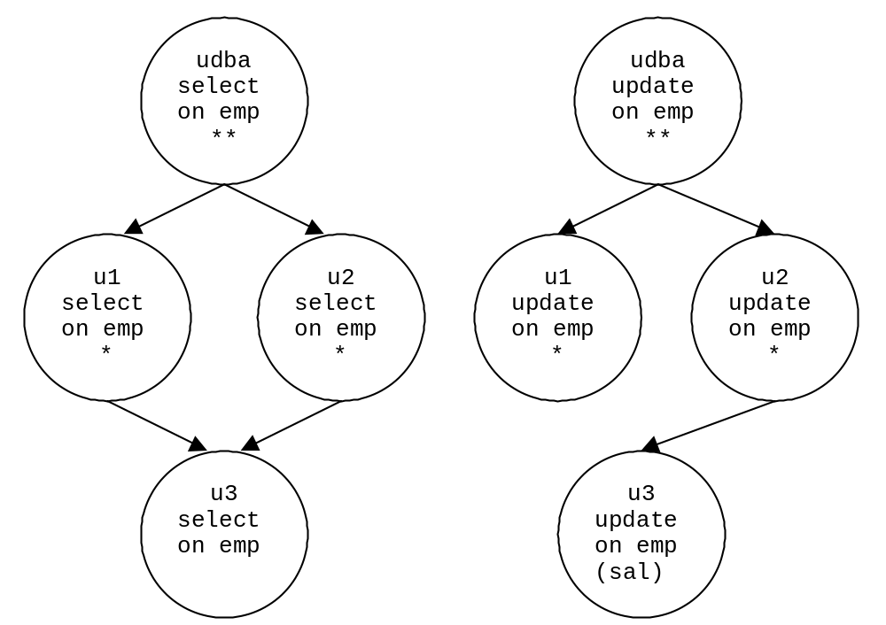
Диаграма на привилегиите след стъпки 1-3

Slide 8
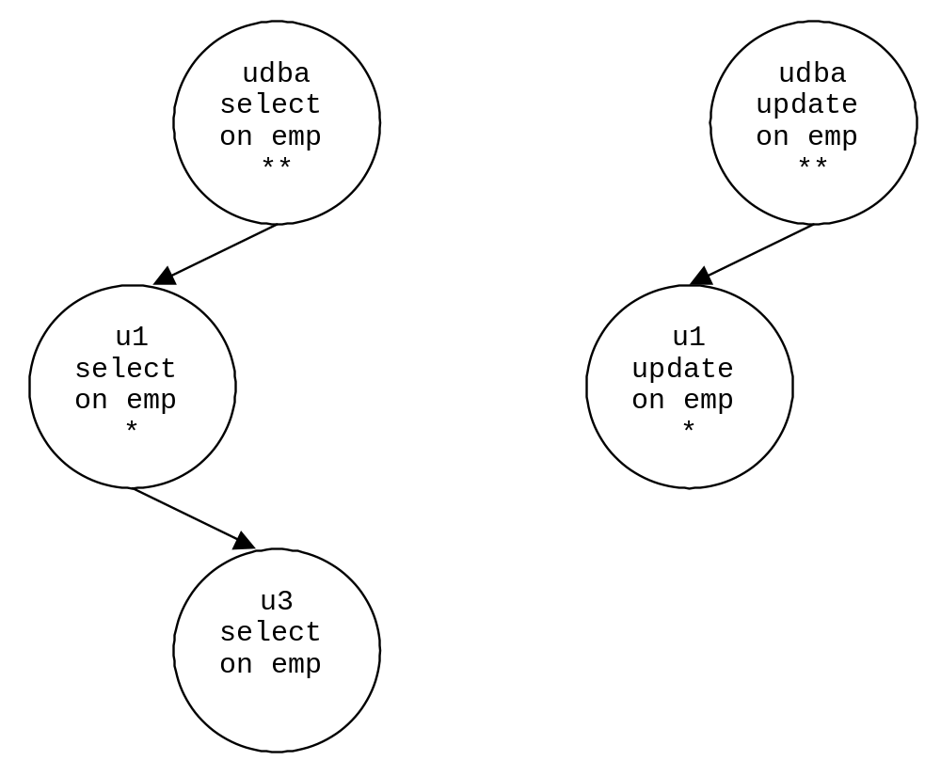
Диаграма на привилегиите след стъпка 4

Slide 9
Виртуални таблици и сигурност
CREATE VIEW vemp1
AS SELECT eno, ename, job, sal, addr, dno
FROM emp WHERE dno=1
WITH CHECK OPTION;
GRANT SELECT, INSERT, DELETE, UPDATE
ON vemp1 TO u1;

Slide 10
Роли (Oracle)
Роля – колекция от привилегии и други роли.
CREATE ROLE име-роля
[NOT IDENTIFIED|IDENTIFIED BY парола];
DROP ROLE име-роля;
ALTER ROLE име-роля
{NOT IDENTIFIED|IDENTIFIED BY парола};
GRANT списък-привилегии ON име-на-таблица
TO {име-потребител|име-роля|PUBLIC}[,...]
[WITH GRANT OPTION];
GRANT {системна-привилегия|име-роля}[,...]
TO {име-потребител|име-роля|PUBLIC}[,...]
[WITH ADMIN OPTION];

Slide 11
Роли (прод.)
REVOKE списък-привилегии ON име-на-таблица
FROM {име-потребител|име-роля|PUBLIC}[,...];
REVOKE {системна-привилегия|име-роля} [,...]
FROM {име-потребител|име-роля|PUBLIC}[,...];
Системни таблици
ALL_USERS - Всички потребители на БД
DBA_ROLES - Всички роли в БД
DBA_SYS_PRIVS - Системнитe привилегиите дадени на потребители и роли, включително на DBA, RESOURCE, CONNECT
USER_SYS_PRIVS - Системнитe привилегиите на потребителя
USER_TAB_PRIVS - Привилегии за обекти на потребителя
DBA_TAB_PRIVS - Всички привилегии, дадени за обекти в БД

